Slide 1
Французский метод обслуживания
Блохина, Калантаев, Куваев
410гр.

Slide 2
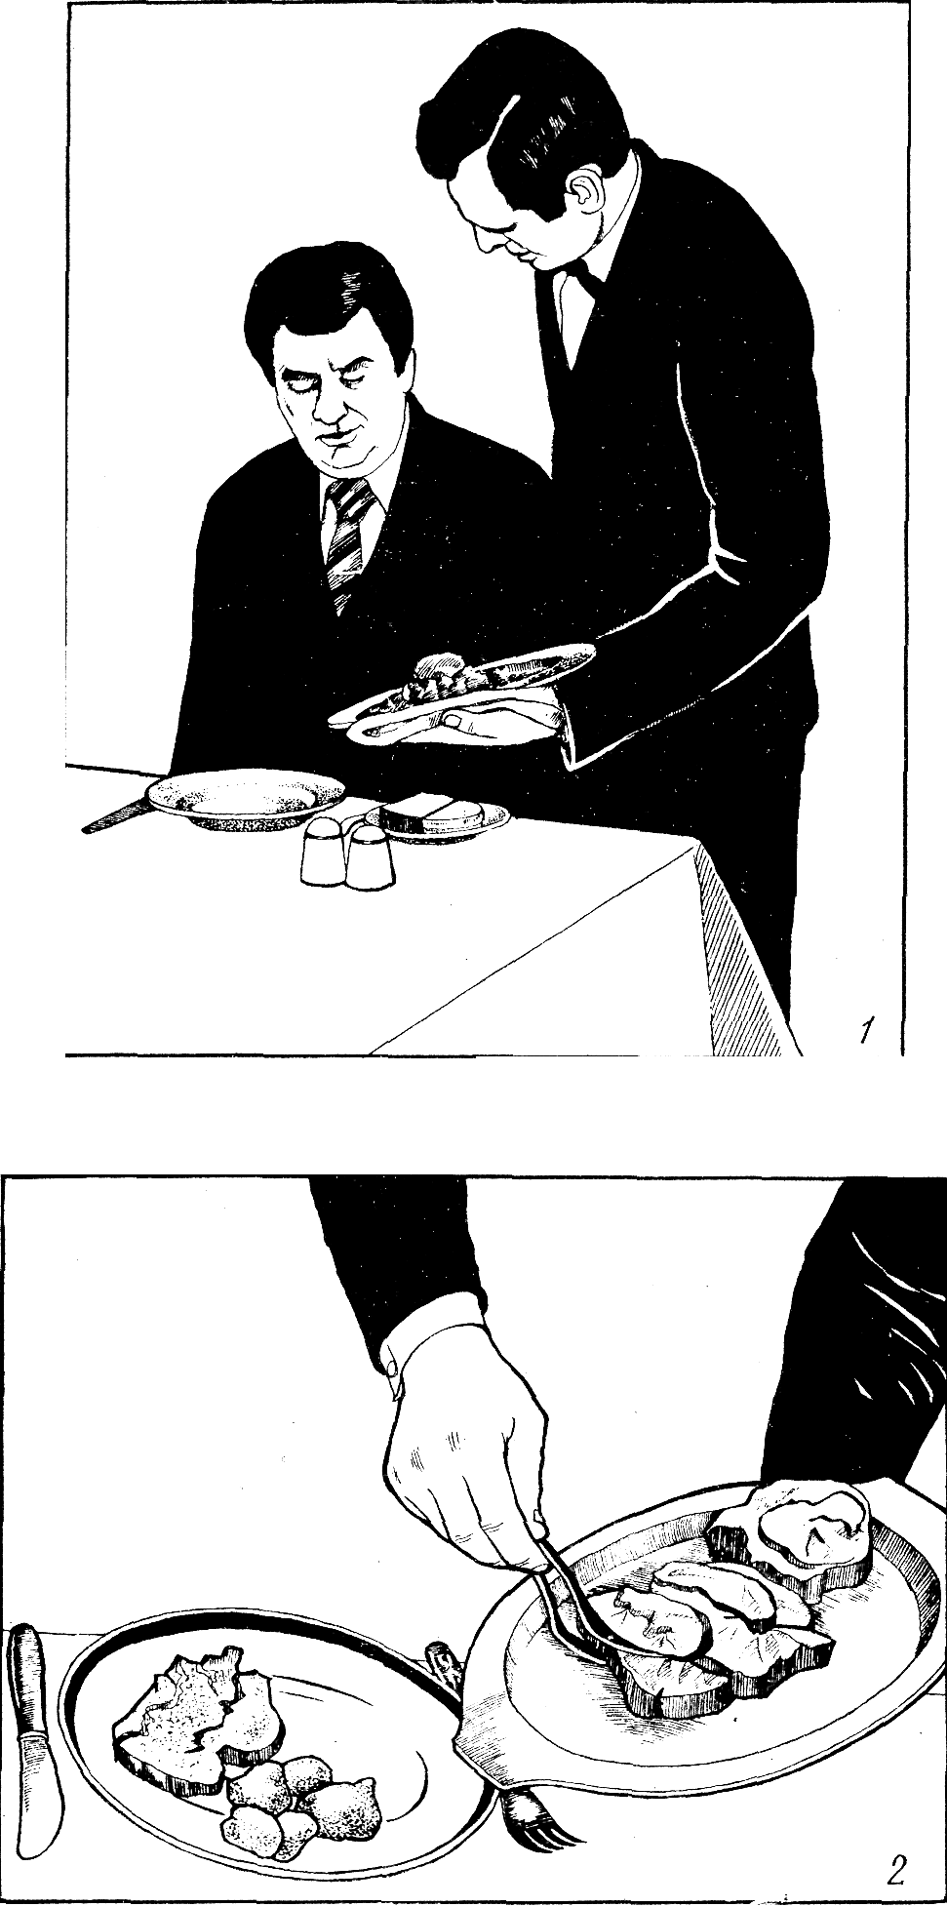
Содержание
Описание
Чек-лист
Блюдо для примера
Схема сервировки и рассадки

Slide 3
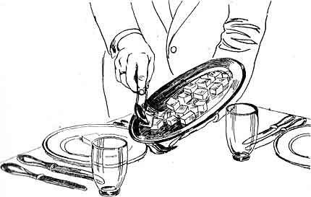
Описание
Французский метод предусматривает подачу блюд в обнос, т.е. перекладывание его в тарелку гостя. Этот метод используется в работе официантов, обладающих высокой техникой обслуживания.
Подготовленное к подаче блюдо официант держит на ладони левой руки. Под блюдо он кладет ручник, сложенный таким образом, чтобы ширина его не превышала 10 - 12 см. Бортик посуды официант придерживает большим пальцем. Остальные вытянутые пальцы левой руки поддерживают блюдо снизу.

Slide 4
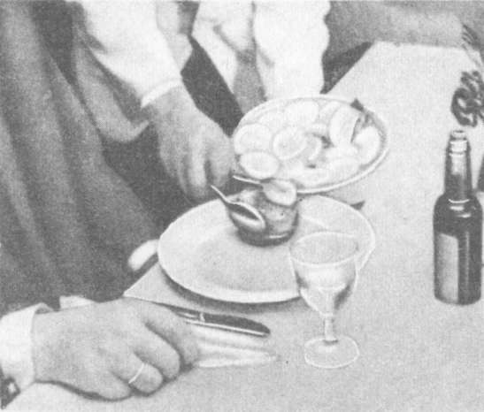
Подойдя к гостю слева, официант берет правой рукой прибор, причем вилка должна быть сверху, а ложка снизу, и, окончив раскладывание, кладет прибор на блюдо, перевернув вилку и ложку в первоначальное положение. При этом методе обслуживания гость может сам переложить содержимое блюда в тарелку. Блюдо следует держать возле тарелки гостя, слегка наклонив его, но, не касаясь поверхности стола. Обнося гостей салатом, уложенным в вазе горкой, следует слегка поворачивать вазу по часовой стрелке, чтобы к каждому следующему гостю изделие было обращено ненарушенной стороной.

Slide 5
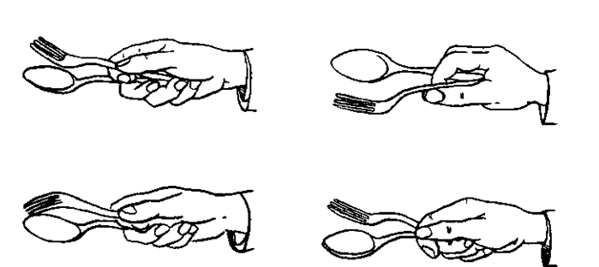
Перед подачей холодных блюд в обнос стол сервируют закусочной тарелкой, а перед подачей вторых горячих блюд - подогретой мелкой столовой тарелкой, которую официант ставит перед гостем с правой стороны. В качестве прибора для раскладки используются столовые ложка и вилка. Их берут в правую руку, причем изгиб рожков вилки должен располагаться над углублением ложки. Концы ручек вилки и ложки зажимают мизинцем и безымянным пальцем. Средний палец служит только для поддержки ручки ложки снизу. Указательный палец располагается между ручками ложки и вилки и служит для регулирования расстояния между ними. Большой палец прижимает вилку к ложке.
а — порционные куски рыбы, мяса, гарниров; б — фаршированные изделия; в — положение вилки при перекладывании соседних блюд; г — блюда мягкой консистенции

Slide 6
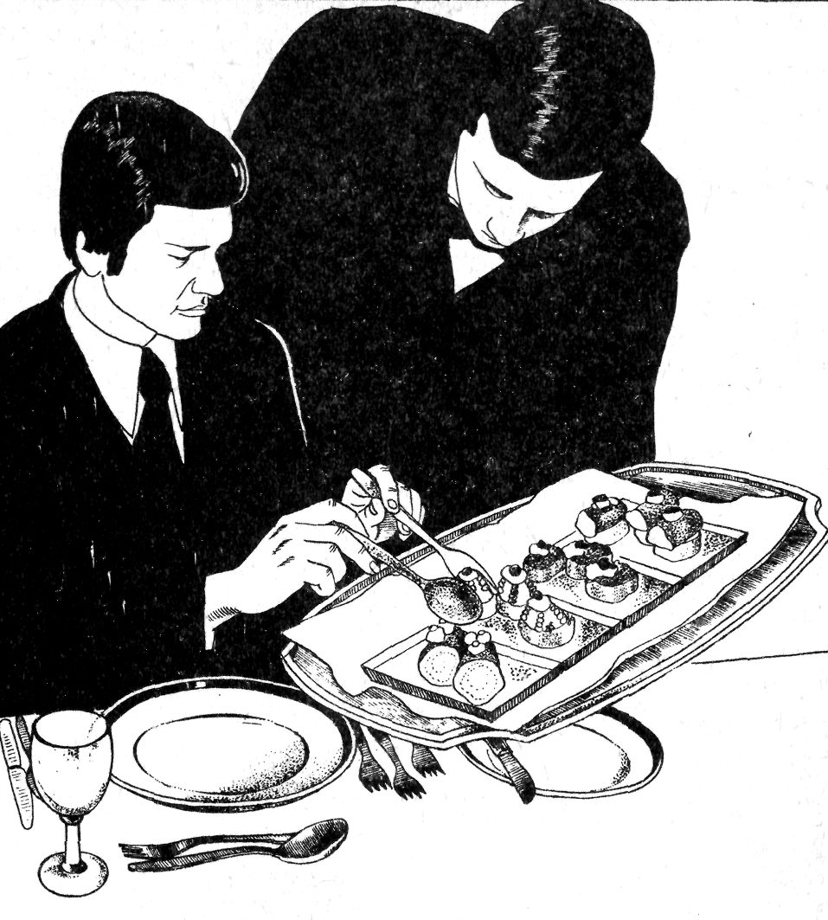
Работая вилкой и ложкой как щипцами, официант должен следить за тем, чтобы локоть правой руки был прижат к корпусу. Если гость захочет сам положить порцию блюда на свою тарелку, официант должен держать блюдо над ее бортиком, слегка наклонив его гостю

Slide 7
2. Чек-лист
Соблюдает стандарты обслуживания:
своевременно подходит к Гостю, приветствует, представляется по имени;
записывает заказ, благодарит Гостя за заказ, повторяет подробно заказ, подсказывает чем можно его дополнить;
своевременно подает заказ, делает чек-бэк правильно;
рассчитывает Гостя по первой просьбе, соблюдая временные стандарты, напоминает Гостюю обо всех акциях
вежливо прощается с Гостем, благодарит за визит, приглашает прийти еще раз.
Соблюдает дисциплину:
Приходит на работу вовремя, отмечается в Time-Keeper на приход и уход. Соблюдает правила внутреннего трудового распорядка компании : перерывы, обеды и т.д.
Соблюдает стандарты униформы,
Выполняет ежедневные обязанности в течение смены.
Имеется мед.книжка с действующими анализами. Соблюдает стандарты программы «Безопасность пищи»:
Имеет опрятный внешний вид:
Регулярно моет руки;
Правильно обрабатывает поверхности и столовые приборы

Slide 8
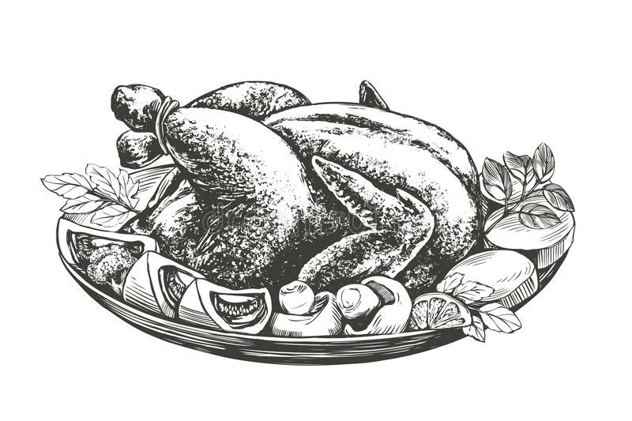
3. Блюдо для примера
Курица, запеченная целиком с овощами
гриль и соусом брусничный
Сначала разрезают курицу на части ( на крылья, ножки, бедро и филе), потом кладут курицу на тарелку, гость сам выбирает какую часть курицы он предпочтет, после этого укладываются на тарелку овощи гриль и в конце добавляется соус.брусничный

Slide 9
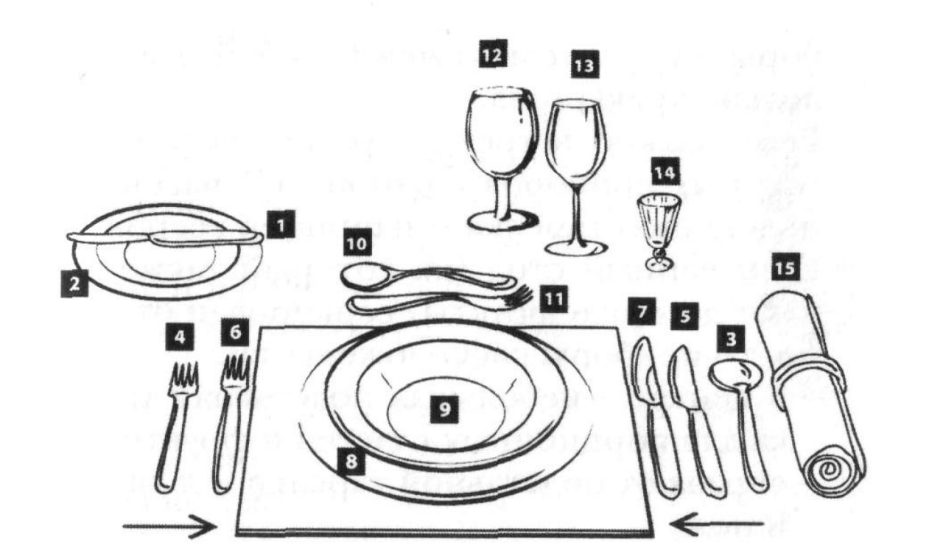
4. Схема сервировки
нож для масла
тарелка для хлеба
ложка для супа
вилка для закусок
нож для закусок
вилка для горячего
нож для горячего
подставная тарелка
суповая тарелка
десертная ложка
десертная вилка
бокал для красного вина
бокал для белого вина
рюмка для водки
салфетка

Slide 10
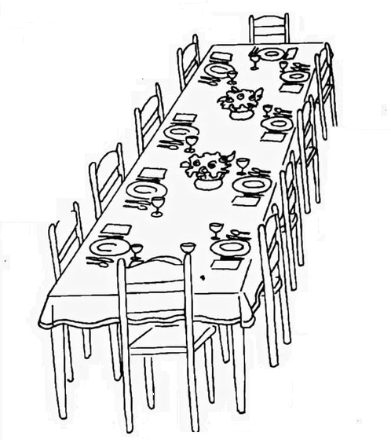
Схема рассадки

